Slide 1
Lập trình php1
Php & Form

Slide 2
Mục tiêu
Dates
Variable testing
PHP và Form
GET & POST
REQUEST

Slide 3
Phần 1

Slide 4
Dates
date('Y-m-d H:i:s'): ngày hiện hành.
date('Y-m-d H:i:s', time() - 60 * 60 * 24): ngày hôm qua
date('F j Y, H:i:s’): các định dạng khác của ngày tháng năm (Tham khảo thêm https://www.php.net/manual/en/function.date.php)
time(): thời gian hiện hành

Slide 5
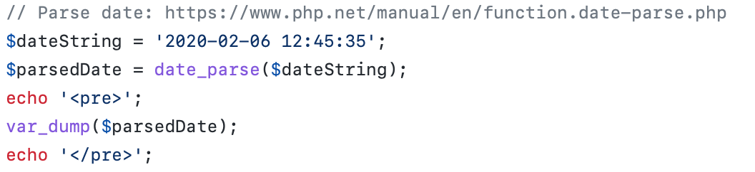
Dates
date_parse: thông tin cụ thể như năm, tháng, ngày, giờ, phút, giây phục vụ cho quá trình tính toán
Input: $dateString: Chuỗi thông tin ngày tháng cần lấy thông tin
Output: Trả về mảng chứa thông tin chi tiết về thời gian đã chọn

Slide 6
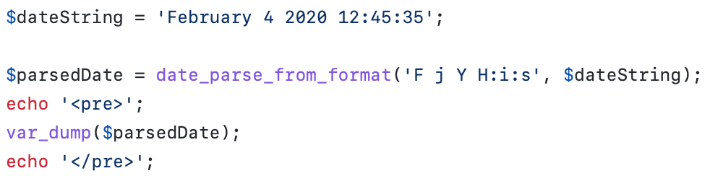
Dates
date_parse_from_format: lấy thông tin về ngày cụ thể được truyền vào căn cứ vào kiểu định dạng của chuỗi thời gian.
Input:
$format: Định dạng
$dateString: Chuỗi thời gian cần lấy thông tin
Output: Trả về mảng chứa thông tin chi tiết về thời gian đã chọn

Slide 7
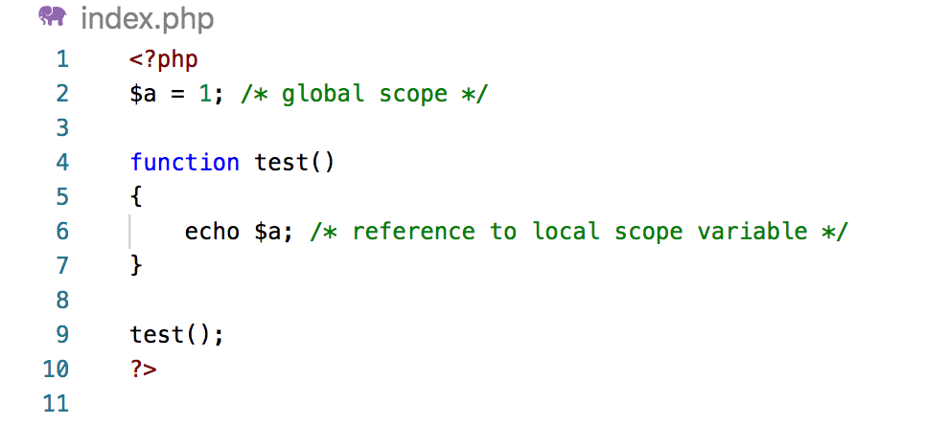
Global scope
Biến toàn cục: có thể được truy cập từ bất cứ nơi nào trong tập lệnh PHP.
Cách 1:

Slide 8
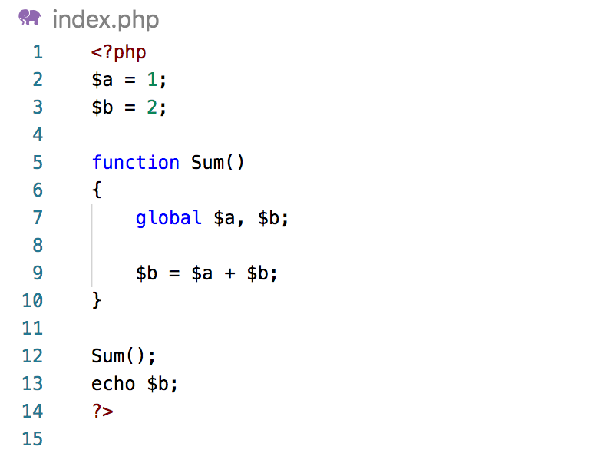
Global scope
Cách 2: sử dụng từ khoá global

Slide 9
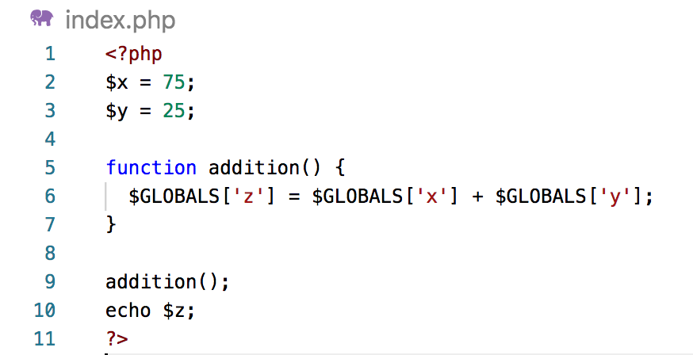
Global scope
$GLOBALS: được sử dụng để truy xuất global variables từ bất kỳ đâu trong PHP script
PHP lưu trữ tất cả các global variables trong mảng gọi là $GLOBALS[index] với index là tên của biến.
Ví dụ

Slide 10
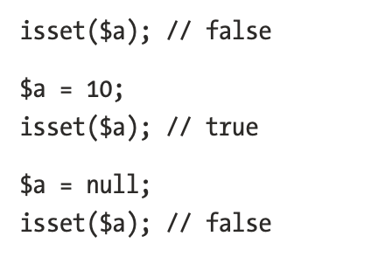
Variable testing
PHP xử lý dữ liệu do người dùng cung cấp. Dữ liệu cần được kiểm tra trước khi sử dụng để xác nhận rằng nó tồn tại và có giá trị hợp lệ. PHP cung cấp một số cấu trúc dựng sẵn được sử dụng cho mục đích này.
Isset: trả về true nếu biến tồn tại và đã được gán một giá trị khác null

Slide 11
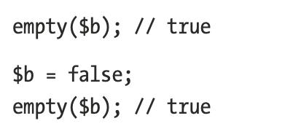
Variable testing
Empty: kiểm tra xem biến được chỉ định có giá trị rỗng (empty) hay không – như là null, 0, false hoặc một chuỗi rỗng và trả về true nếu đúng.
Empty: cũng trả về true nếu biến không tồn tại.

Slide 12
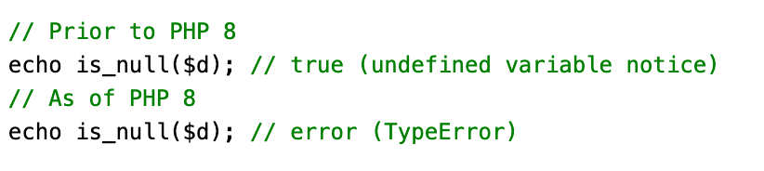
Variable testing
Is_null : được sử dụng để kiểm tra xem biến có được đặt là null hay không

Slide 13
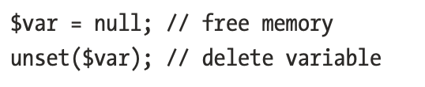

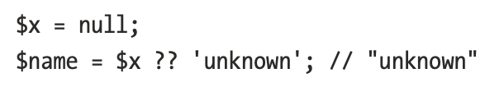
Variable testing
unset: xoá biến khỏi phạm vi hiện tại.
Null Coalescing Operator(??) là một dạng ngắn gọn của sử dụng toán tử bậc 3 với isset

Slide 14
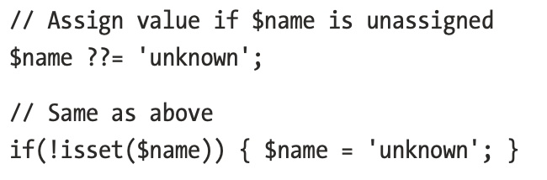
Variable testing
Null coalescing assignment operator(??=) : gán giá trị cho một biến chỉ khi biến đó chưa được gán (null). Nó cũng có thể được sử dụng với các biến không xác định.

Slide 15
Variable testing
Tên hàm | Mô tả
Is_array() | True nếu biến là 1 mảng
Is_bool() | True nếu biến là 1 bool
Is_callable() | True nếu biến có thể được gọi như 1 hàm
Is_float(), is_double(), is_real() | True nếu biến là 1 float
Is_int(), is_integer(), is_long() | True nếu biến là 1 integer
Is_null() | True nếu biến được thiết lập là null
Is_numeric() | True nếu biến là số hoặc chuỗi số
Is_object() | True nếu biến là 1 object
Is_string() | True nếu biến là 1 chuỗi

Slide 16
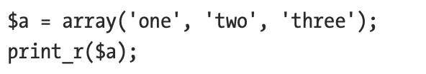

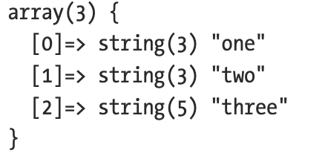
Variable testing
Variable information : PHP xây dựng sẵn 3 hàm cho việc nhận thông tin về biến: print_r, var_dump, và var_export
print_r hiển thị giá trị của biến theo cách mà con người có thể đọc được. Rất hữu ích cho mục đích debug.
Output với lệnh print
Output với lệnh var_dump

Slide 17
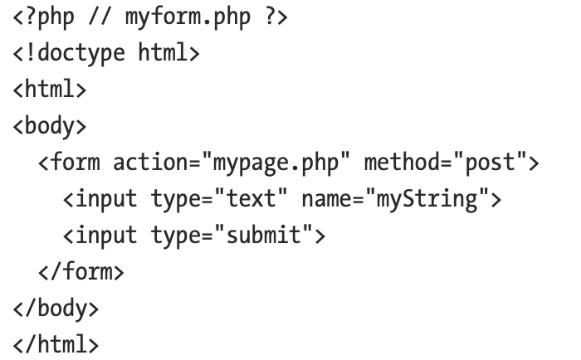
PHP & FORM
HTML form có 2 thuộc tính bắt buộc: action và method
Thuộc tính action chỉ định tập tin mà dữ liệu từ form được gửi đến khi form submit.
Ví dụ phía dưới đây: form sẽ gửi input myString đến mypage.php khi form submit

Slide 19
Phần 2

Slide 20
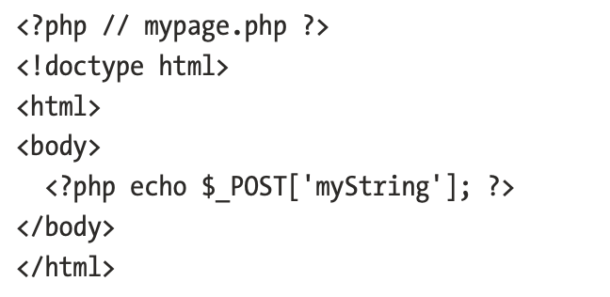
PHP & FORM
Thuộc tính bắt buộc thứ 2 của form là phương thức gửi, có 2 loại GET và POST
Gửi dữ liệu với POST
Dữ liệu được gửi sẽ không hiển thị trên thanh url.
Khi form được submit, trình duyệt tải trang mypage.php và gửi dữ liệu của form.
Dữ liệu sẽ được nhận thông qua mảng $_POST. Tên của thuộc tính ở đầu vào của form thành khoá(key) trong mảng kết hợp.

Slide 21
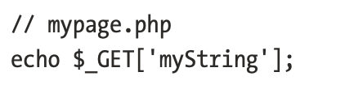
PHP & FORM
Gửi dữ liệu với GET
Phương thức GET sẽ gửi dữ lieu trong url
Dữ liệu gửi đi sẽ được nhận thông qua mảng $_GET
Cách đọc các GET variable từ URL
http://localhost/PHP1/display.php?input_text=hello&input_name=noname@gmail.com
$id_text = $_GET['input_text'];
$in_email = $_GET['input_email'];

Slide 22
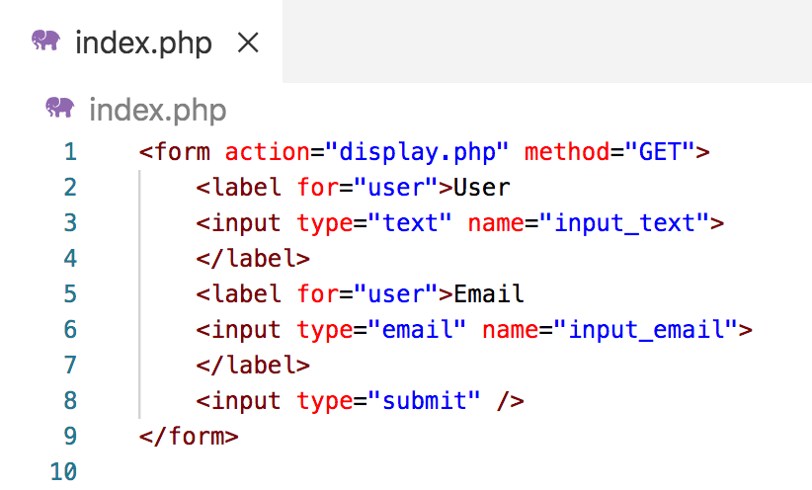
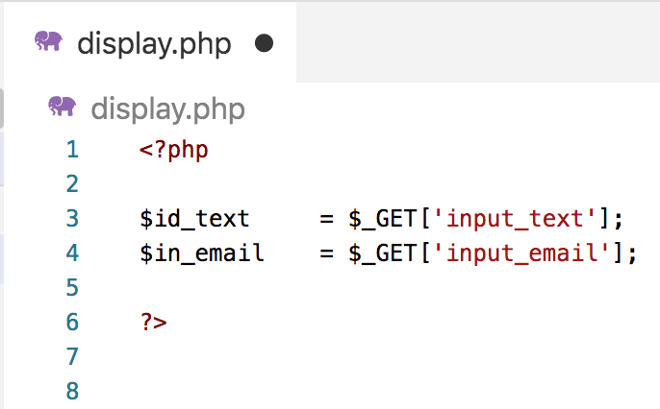
PHP & FORM
Ví dụ

Slide 23
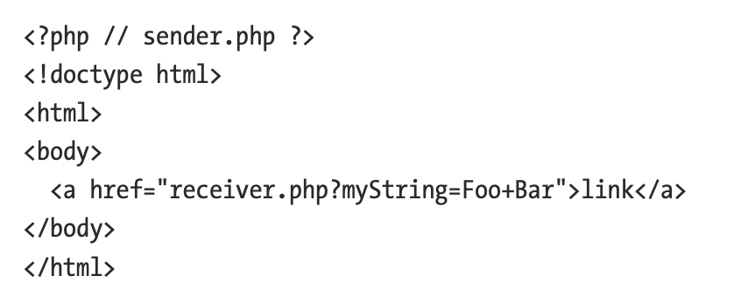
PHP & FORM
Vì dữ liệu được chứa trong thanh địa chỉ, các biến không chỉ được chuyển qua form của HTML mà còn thông qua liên kết HTML => cách để chuyển biến từ trang này sang trang khác.
Ví dụ

Slide 24
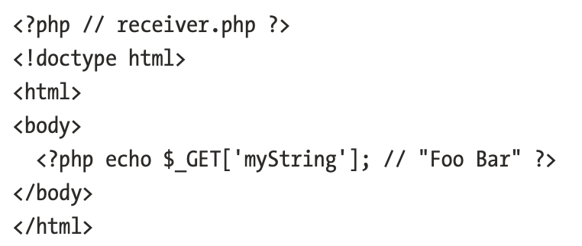
PHP & FORM
Ví dụ

Slide 25
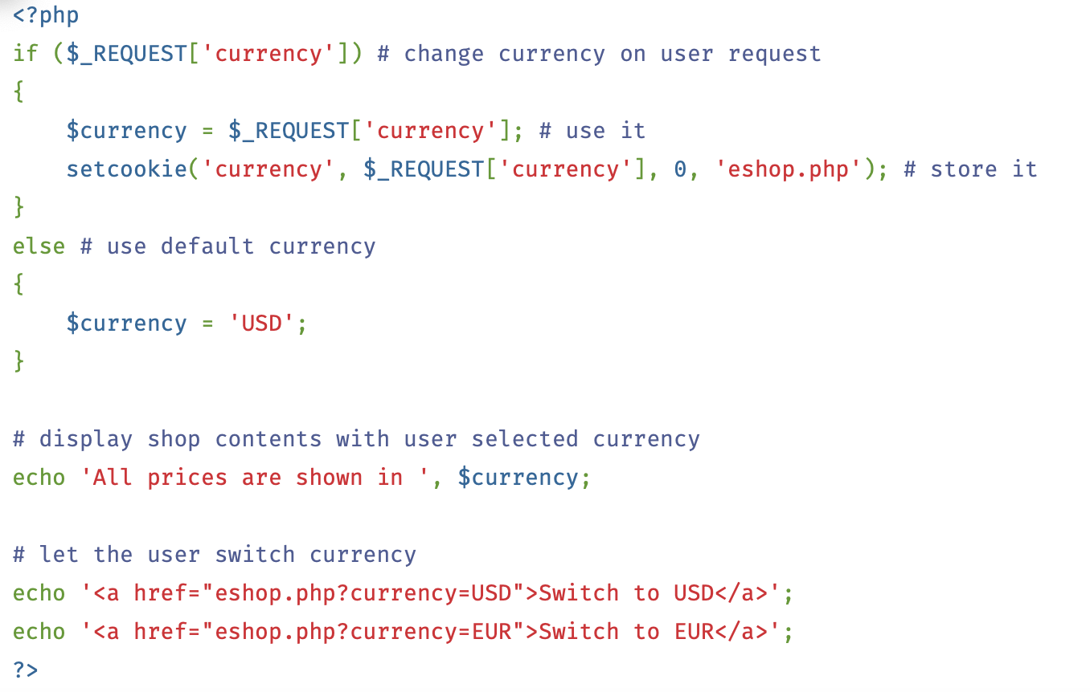
Request array
Nếu việc gửi dữ liệu với $_POST, $_GET không quan trọng thì có thể sử dụng $_REQUEST.
Mảng $_REQUEST chứa cả $_GET và $_POST. Ví dụ

Slide 26
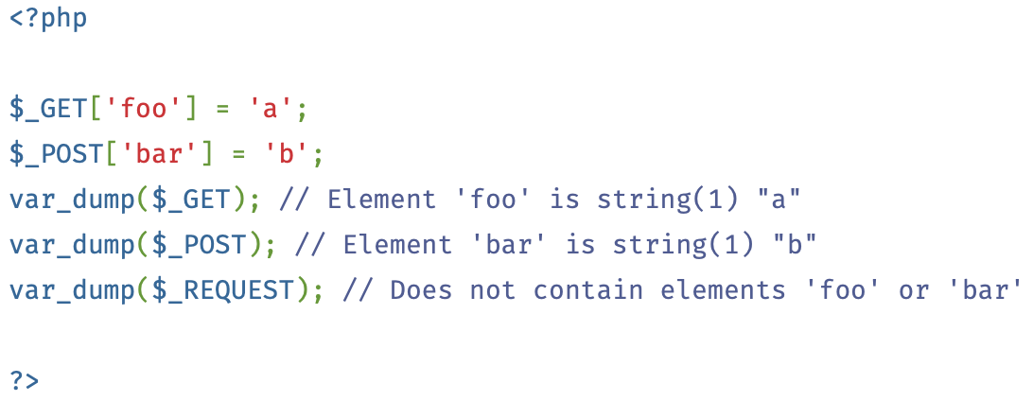
Request array
Việc chỉnh sửa các thành phần của $_POST hoặc $_GET hoàn toàn không ảnh hưởng đến các thành phần của $_REQUEST

Slide 27
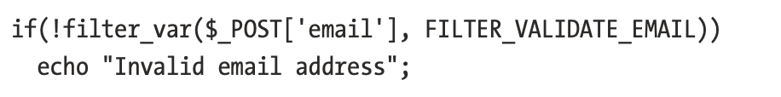
Php & Form
Mối quan tâm về bảo mật:
Mọi dữ liệu do người dùng cung cấp đều có thể bị thao túng; Do đó cần được xác nhận và cải thiện (sanitized) trước khi sử dụng.
Validation (Xác thực) có nghĩa là đảm bảo rằng dữ liệu cần đúng hình thức mình muốn như kiểm dữ liệu, phạm vi, nội dung.
Ví dụ: xác thực địa chỉ email

Slide 28
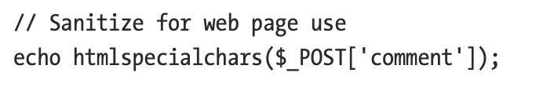
Php & Form
Mối quan tâm về bảo mật:
Dữ liệu do người dùng cung cấp dưỡi dạng text, httmlspecialchars sẽ được sử dụng.
Htmlspecialchars sẽ vô hiệu hoá bất kì đánh dấu HTML nào để đầu vào của người dùng được hiển thị nhưng không được diễn giải

Slide 29
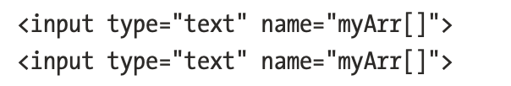

Php & Form
Submitting array
Dữ liệu của form có thể nhóm thành mảng bằng cách sử dụng dấu ngoặc vuông [] phía sau tên biến trong form.
Việc tạo mảng này có thể thực hiện đối với các input của form gồn <input>, <select> và <textarea>
Có thể tạo key cho mảng các input

Slide 30
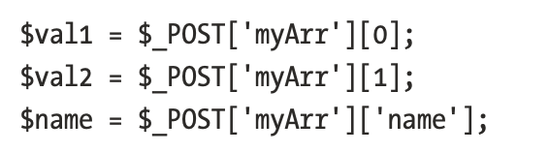
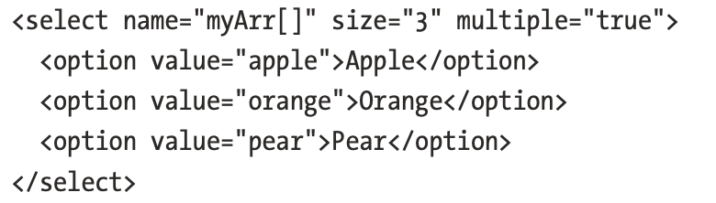
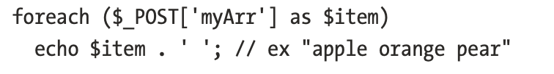
Php & Form
Submitting array
Lấy mảng dữ liệu được gửi từ form.
Ví dụ

Slide 32
Sumarry
Dates
Variable testing
PHP và Form
GET & POST
REQUEST
Notes:
https://www.koderhq.com/tutorial/php/form-validation/

Slide 33


